Slide 1
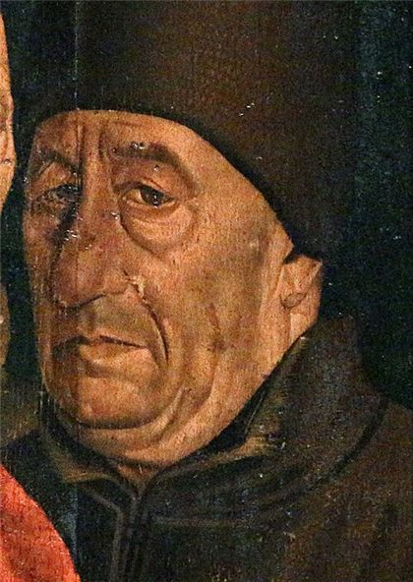
PORTUGUÊS, 1.º ANO, MÓDULO 1, LIÇÃO M1-F11, UNIDADE 3
EPI
10
Ondas, gritos e grãos de trigo
Uma cantiga, uma crónica e tudo o que aprendeste entre as duas: a revisão antes da prova.
Fernão Lopes (retrato imaginado, Pollini). Domínio público
lê, faz, leva
Lição M1-F11, Ondas, gritos e grãos de trigo
1

Slide 2
ABRIR, CINCO MINUTOS
EPI
Quem conta a história, e com que provas?
Lição M1-F11, Ondas, gritos e grãos de trigo
2

Slide 3
LER: TEXTO A
EPI
Ondas do mar de Vigo,
se vistes meu amigo?
e ai Deus, se verrá cedo?
Ondas do mar levado,
se vistes meu amado?
e ai Deus, se verrá cedo?
Martim Codax, Cantigas Medievais Galego-Portuguesas (FCSH), n.º 1308 (estrofes 1 e 2)
Lição M1-F11, Ondas, gritos e grãos de trigo
3

Slide 4
LER: TEXTO B
EPI
No lugar onde costumavam a vender o trigo, andavam homens e moços esgravatando a terra, e se achavam algum grão de trigo metiam-no na boca, sem tendo outro mantimento.
Fernão Lopes, Crónica de D. João I (edição de 1897), cap. CXLVIII (excerto).
Lição M1-F11, Ondas, gritos e grãos de trigo
4

Slide 5
O ESSENCIAL
EPI
Três coisas a fixar
1
Antes da prova, põe uma cantiga e uma crónica lado a lado, com tudo o que aprendeste entre as duas.
2
Da cantiga, lembra quem fala, a quem, o refrão, o paralelismo e o leixa-pren; da crónica, o visualismo e o povo como personagem.
3
Da gramática: os processos fonológicos, os complementos do nome e do adjetivo, as orações coordenadas.
Lição M1-F11, Ondas, gritos e grãos de trigo
5

Slide 6
VER
EPI
Recorda
Paralelismo: estrofes seguidas dizem quase o mesmo, com uma ou duas palavras trocadas.
Leixa-pren: o segundo verso de uma estrofe passa a primeiro de uma estrofe seguinte.
Visualismo: fazer ver, com som, cor e movimento.
Personagem coletiva: um grupo que age como uma só figura.
Lição M1-F11, Ondas, gritos e grãos de trigo
6

Slide 7
VER
EPI
Plano rápido para a exposição da prova
Tema provável: a repetição nas canções, das cantigas de amigo à música de hoje.
Introdução: o que é repetir numa canção.
Desenvolvimento 1: refrão, paralelismo e leixa-pren nas cantigas, com um exemplo.
Desenvolvimento 2: o refrão numa canção de hoje, com um exemplo.
Conclusão: o que a repetição faz a quem ouve. Entre 180 e 240 palavras.
Lição M1-F11, Ondas, gritos e grãos de trigo
7

Slide 8
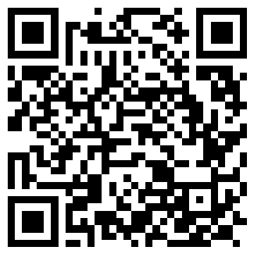
AGORA NO TELEMÓVEL, QUINZE MINUTOS
EPI
Abre a lição no telemóvel
1
Lê e responde aos cartões, um de cada vez
2
No fim, o cartão extra: «Ondas do mar de Vigo»
3
O percurso marca a lição como feita
pedrohfernandes-klk.github.io/​pt/​m1/​licao-m1-f11/​
Lição M1-F11, Ondas, gritos e grãos de trigo
8

Slide 9
PAUSA: CARTÕES NO TELEMÓVEL
EPI
Três minutos, com placar
1
Na lição, toca em «Sala» e escreve o código do ecrã e uma alcunha
2
Faz os cartões que o ecrã indica
3
Quando acabares, olha para o placar
pedrohfernandes-klk.github.io/​pt/​m1/​licao-m1-f11/​
Lição M1-F11, Ondas, gritos e grãos de trigo
9

Slide 10
SÍNTESE
EPI
Para fixar
1
Uma voz que pergunta às ondas e um narrador que mostra homens a esgravatar a terra: num texto sofre quem fala, no outro sofre um povo inteiro.
2
Fernão Lopes como repórter: o pormenor que se vê e o povo em ação dão as provas; a objeção é que escreve décadas depois, por encomenda régia.
3
Na gramática, três gestos: nomear o processo (mare > mar, apócope), encontrar de quem depende o complemento, classificar a coordenada pelo valor da conjunção.
Lição M1-F11, Ondas, gritos e grãos de trigo
10

Slide 11
A PALAVRA DO MÓDULO, «VOZ»
EPI
A quem deste voz na tua crónica?
Lição M1-F11, Ondas, gritos e grãos de trigo
11

Slide 12
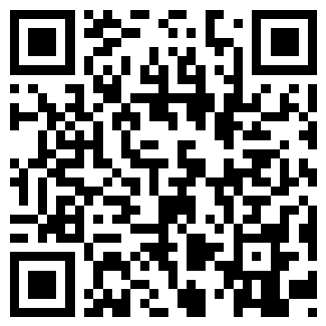
ATÉ À PRÓXIMA AULA
EPI
No telemóvel ou no PC da escola
1
Termina o baralho da lição M1-F11 e o cartão extra
2
Faz o desafio da unidade 3
3
Antes de sair: foto do caderno para o portefólio
pedrohfernandes-klk.github.io/​pt/​m1/​
Lição M1-F11, Ondas, gritos e grãos de trigo
12

